Slide 1
Без һәрвакыт уяу булырбыз

Slide 2
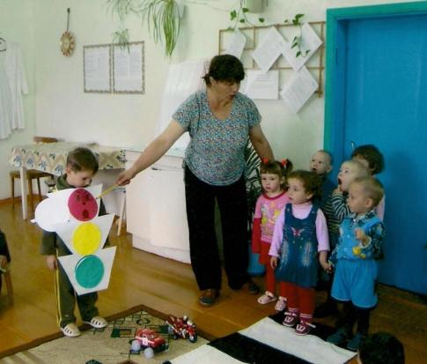
- Карыйк әле сфетофорга
Ул нинди яна микән?
Кызыл янса әгәрдә,
Чыгарга ярар микән?
Ююююк....
Юк шул балалар
Чыгарга ярамый безгә
Сабыр итик, көтеп торыйк
Карап икенче күзгә.

Slide 3
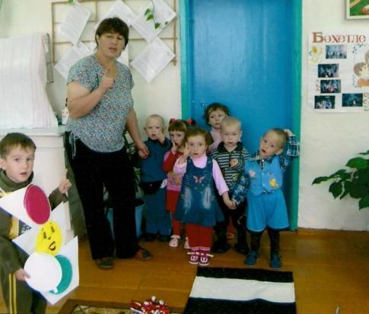
Сары янды
Нишлик соң без?
Әзерләник әйдәгез,
Хәзер менә яшел яныр
Аннан соң без чыгарбыз.

Slide 4
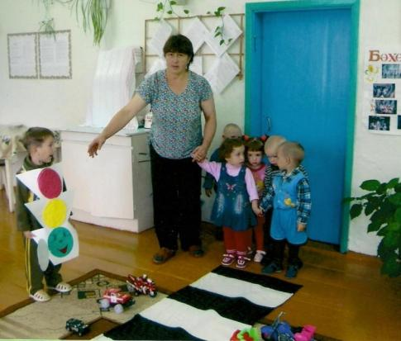
Без яраткан яшел төстә
Янды әнә карагыз!
Ипләп кенә, тыныч кына
Юл аркылы чыгарбыз.

Slide 5
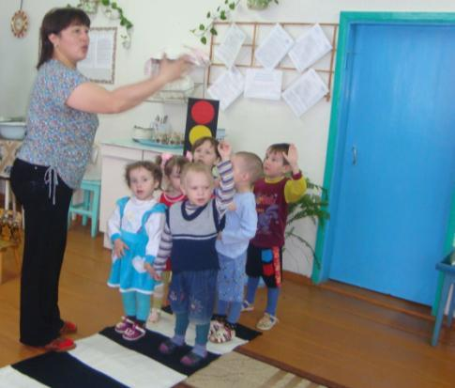
Юл аркылы чыккан чакта
Нишләргә кирәк башта?
- Башта карыйк сул якка...

Slide 6
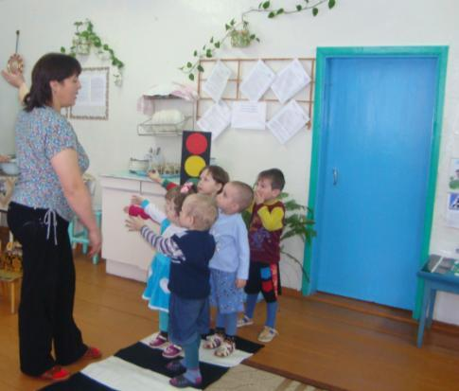
Аннан карыйк уң якка,
Хәзер чыксак та ярый...

Slide 7
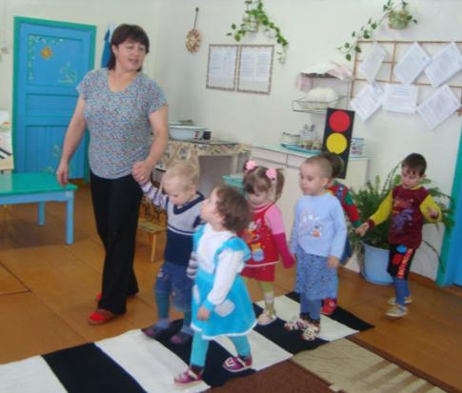
Ашык әйдә, чык әкрен
Сүз әйтМи сиңа беркем.

Slide 8
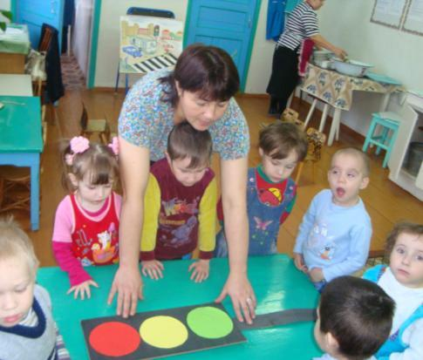
Сфетофорны өйрәндек без,
Ничә төсе барлыгын.
Әйдәгез хәзер төзегез сез
Матур итеп үзегез.

Slide 9
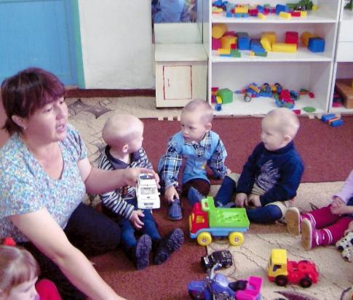
Төрле – төрле машиналар
Өйрәнәбез без бүген,
Арбалысын, зурысын
Җитезен, җиңелләрен
Безне утыртып “детсадка”
Җилдәй җилдергәннәрен.

Slide 10
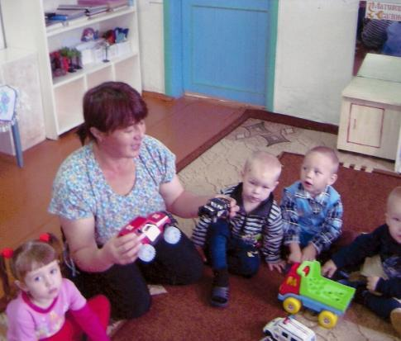
Тракторда читтә калмас
Өйрәнербез аны да.
Тракторсыз яшәп булмый,
Эш авыр бит авылда.

Slide 11
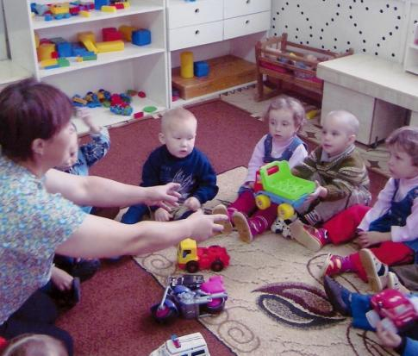
Зур машиналарга төяп
Әтиләр печән ташый,
Ә аны безнең малкайлар
Бик тәмле итеп ашый.

Slide 12
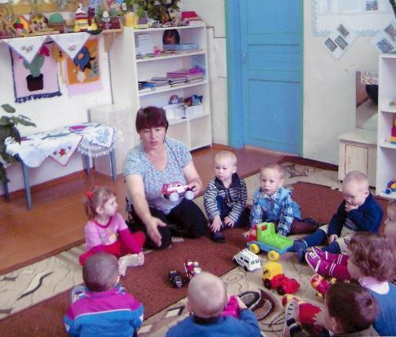
Бик күп төрле машиналар
Күрдек без менә бүген.
Алга таба өйрәнербез,
Транспортның башка төрен.

Slide 13
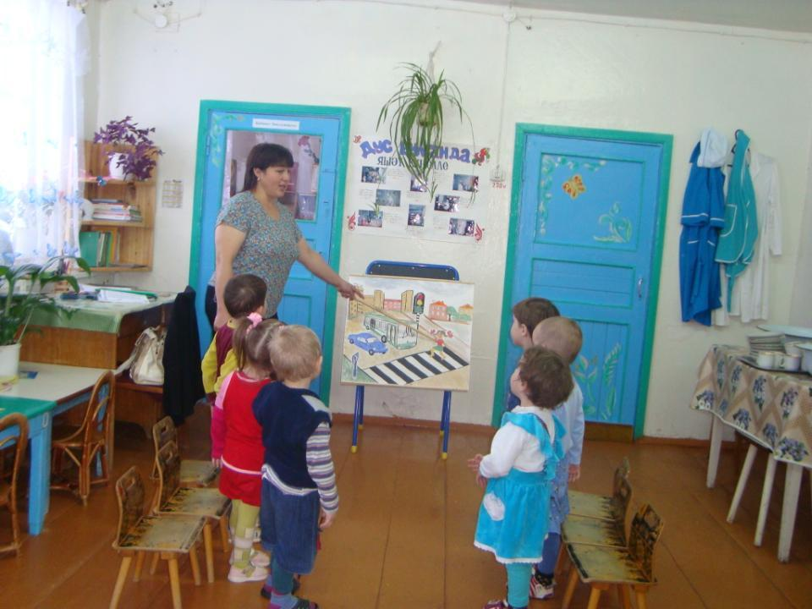

Slide 14
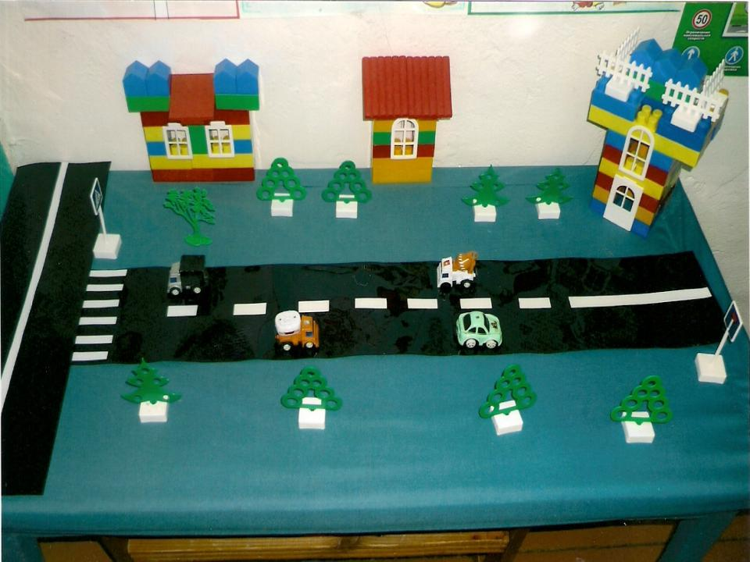

Slide 15
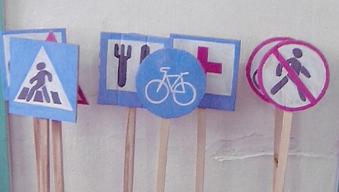

Slide 16
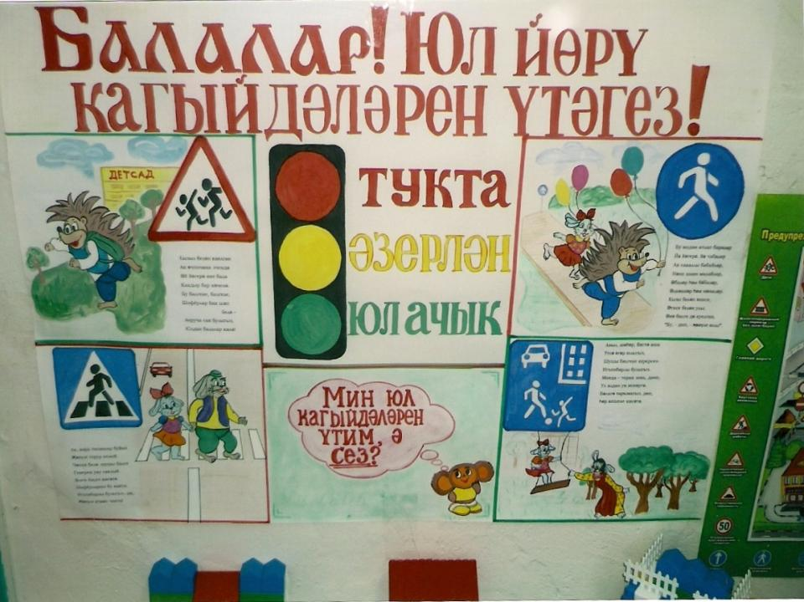

Slide 17
Игътибарыгыз өчен рәхмәт

